Slide 1
Клуб молодого избирателя
"Триколор"
МОБУ "Академическая средняя
общеобразовательная школа"

Slide 2
клуб молодого избирателя
России
мы - будущее
Триколор

Slide 3
Подготовили: члены клуба «Триколор»
Мы и выборы

Slide 4
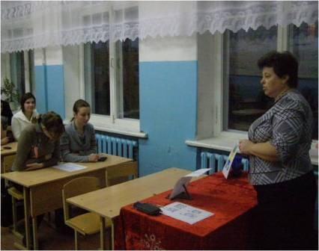
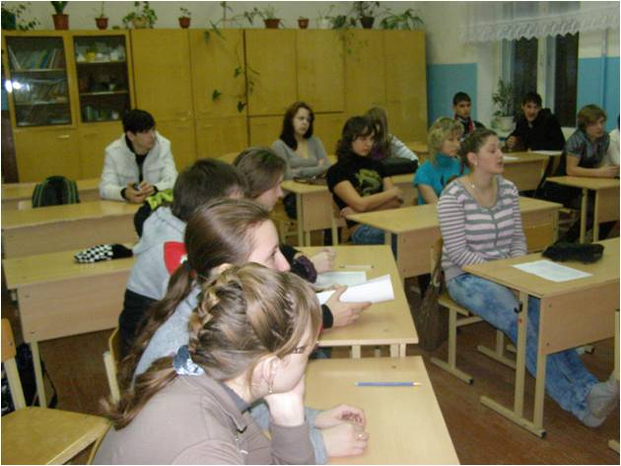
Встреча с представителем местной власти Сычевой Н.Б. Идет заседание клуба «Ты – будущий избиратель»

Slide 5
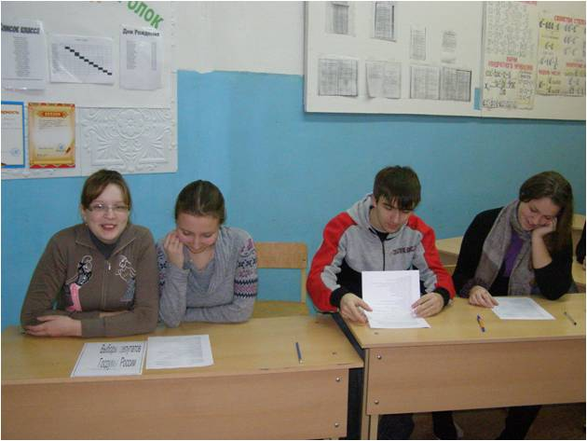
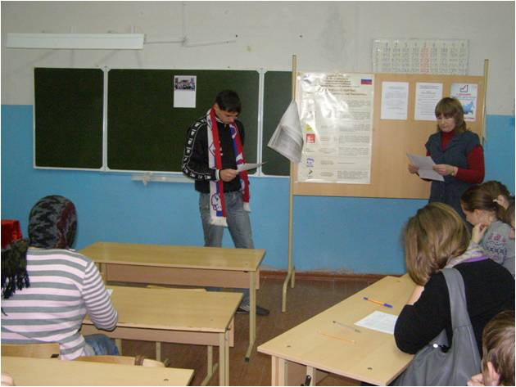
Молодые избиратели подготовили сценку «Правонарушения на выборах»

Slide 6
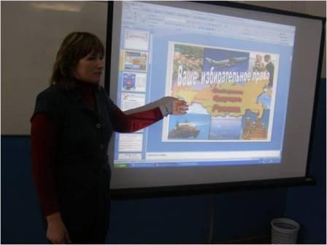
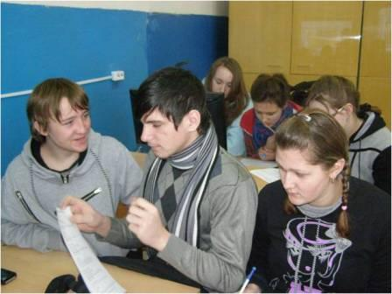
Обсуждение темы «Выборы президента в России »

Slide 7
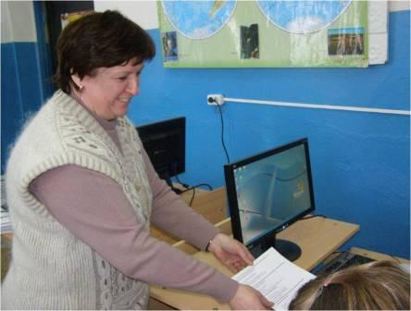
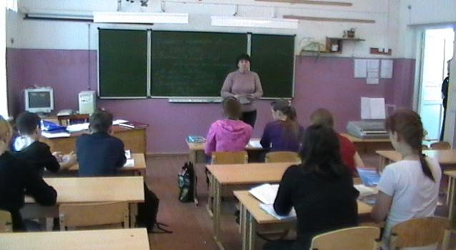
Вечер вопросов и ответов с депутатом Котовой Г.Н. «Моя страна вчера, сегодня, завтра»

Slide 8
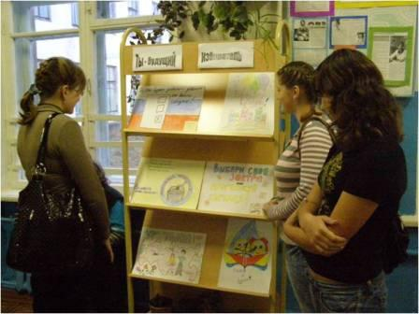
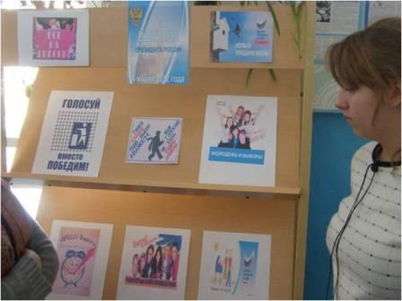
Оформление стенда «Мы и право – вместе»

Slide 9
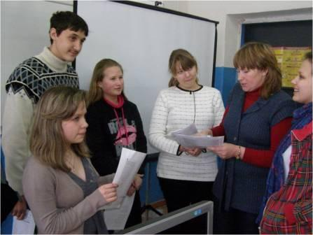
Выборы – это возможность выразить свое мнение.

Slide 10
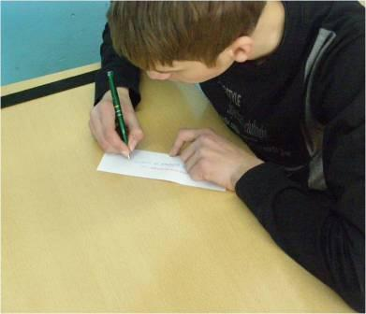
Старшеклассники высказали свое мнение на блиц – опросе «Мой голос на выборах – это…»

Slide 11
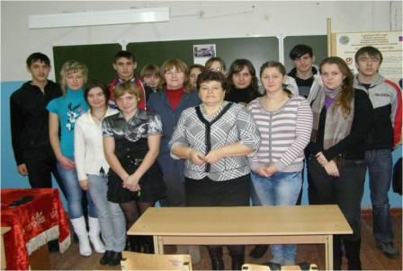
Мы вместе – сила!

Slide 12
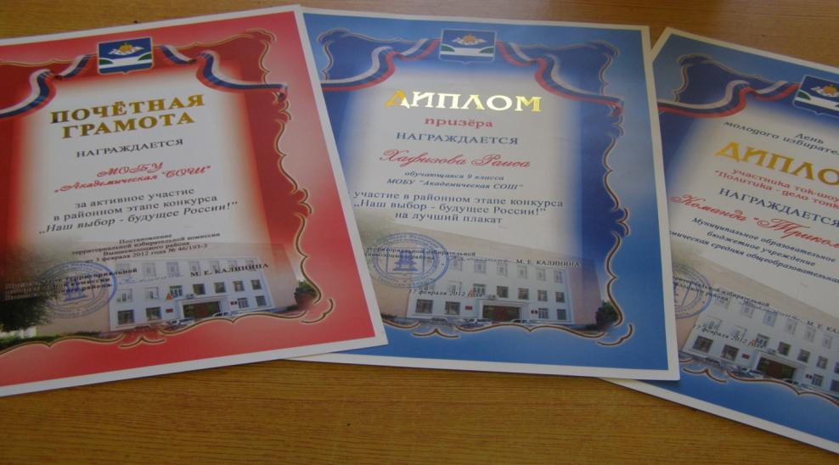
Наши достижения

